Slide 1
Особенности методического сопровождения внедрения эффективных образовательных технологий в реальную практику обучения и воспитания
Федеральная инновационная площадка (ФИП) Министерства просвещения Российской Федерации

Slide 2
В программе вебинара:
"Результаты, анализ деятельности базовых образовательных организаций в рамках Проекта в 2019-2020 учебном году";
"Методические рекомендации, лучшие практики по внедрению эффективных образовательных технологий в обучение".
Основные спикеры:
Бочарова Галина Владимировна, руководитель подпрограммы «Система наставничества и общественной экспертизы значимого педагогического опыта с участием общественных организаций педагогов», заведующий ЦОМР ТОИПКРО;
Пенская Анна Александровна, руководитель подпрограммы «Открытая сетевая методическая служба», заведующий КНППМиМСП ТОИПКРО;
Ковалева Евгения Михайловна, специалист по организации работы ресурса «Педагогическая навигация», начальник ОИАР ТОИПКРО;
Печерица Эльза Ильдусовна, руководитель ФИП, к.пед.н., доцент КНППМиМСП ТОИПКРО.

Slide 3
ЦЕЛЬ ФИП ТОИПКРО
Разработка и апробация системы методической поддержки, обеспечивающей формирование профессиональных умений педагогов для активного внедрения и реализации эффективных образовательных технологий в реальной практике обучения и воспитания

Slide 4
ФИП ТОИПКРО «МЕТОДИЧЕСКАЯ ПОДДЕРЖКА ПЕДАГОГОВ И ШКОЛЬНЫХ КОМАНД ВО ВНЕДРЕНИИ И РЕАЛИЗАЦИИ ЭФФЕКТИВНЫХ ОБРАЗОВАТЕЛЬНЫХ ТЕХНОЛОГИЙ»
https://toipkro.ru/index.php?act=institute&page=599
УПРАВЛЕНЧЕСКИЕ КОМАНДЫ
ОТКРЫТАЯ СЕТЕВАЯ МЕТОДИЧЕСКАЯ СЛУЖБА
Внедрение педагогами эффективных образовательных технологий в реальную практику
СИСТЕМА НАСТАВНИЧЕСТВА
СОЦИАЛЬНО-ПСИХОЛОГИЧЕСКАЯ ПОДДЕРЖКА ПЕДАГОГА
Кейсы, сценарии, модели управления/стимулирования внедрения эффективных образовательных технологий в образовательной организации на основе социальных контрактов и дистрибутивного обучения
Организация экспертного сообщества педагогов по внедрению эффективных образовательных технологий
Форсайт-сессии
Педагогичес-
кие мастерские
Семинары
Курсы повышения квалификации
Педагогичес-
кие мастерские
Анализ кейсов
Тренинги
Консультацион
ные площадки
Семинары
Курсы повышения квалификации
Экспертные сессии
Педагогичес-
кие мастерские
Обновление компетенций педагогов:
Конструкторское
Коммуникативное и регулятивное
Рефлексивное
Психологическое сопровождение внедрения технологий в образовательных организациях
Интеграция системы ДПО и Ассоциаций педагогов
Интернет-платформа «Педагогическая навигация» - ресурс оперативной помощи учителям при решении определенной задачи/затруднения
Педагогичес-
кие мастерские
Тренинги
Курсы повышения квалификации
Семинары
СИСТЕМА ПОСТКУРСОВОГО
СОПРОВОЖДЕНИЯ ПЕДАГОГОВ
2018
40 базовых образовательных организаций
2023

Slide 5
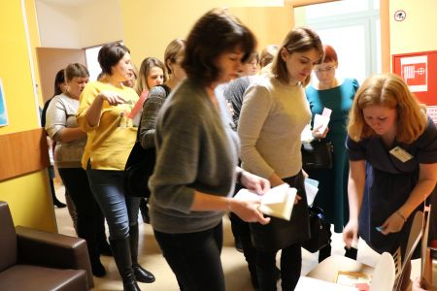
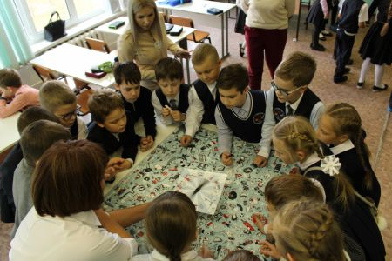
Результаты в базовых образовательных организациях ФИП ТОИПКРО 2019-2020?
996 педагогов обучено новым образовательным технологиям
54 открытых тренинга по эффективным технологиям провели базовые ОО
72 публикации педагогов в ресурсе
«Педагогическая навигация»
65 кейсов: из опыта инновационной деятельности

Slide 6
АКТИВНОСТЬ ШКОЛЬНЫХ КОМАНД В ПОДПРОГРАММАХ ФИП
12 команд
10 команд
8 команд
6 команд

Slide 7
ПРИМЕРЫ ПОЗИТИВНЫХ ИЗМЕНЕНИЙ В БАЗОВЫХ ОО. ПОЧЕМУ ДОСТИЖЕНИЕ РЕЗУЛЬТАТОВ СОСТОЯЛОСЬ?
Деятельность на основе своевременной рефлексии и коррекции;
Участие в каждой подпрограмме ФИП способствует комплексной поддержке педагогов (методической, технологической, психологической, управленческой). АКТИВНАЯ ВОВЛЕЧЕННОСТЬ УПРАВЛЕНЦЕВ (результат – мотивирующая среда в образовательной организации для освоения и внедрения эффективных практик);
Согласованность действий и распределенная ответственность в команде;
Апробация дистрибутивного подхода и социального контракта в деятельности педагогов по освоению и внедрению образовательных технологий в практику;
Умение профессионально описывать свой опыт в формате кейса и статьи в Педагогической навигации (по заданному формату);
Успешная, позитивная динамика роста наметилась в тех командах, где деятельность в ФИП используется в качестве ресурса организованного и поэтапного инновационного развития своего коллектива. Формальное отношение - как к «дополнительной нагрузке», не дает позитивных результатов.

Slide 8
ПРИМЕР 1
«АНАЛИЗ 5 КОМПЕТЕНЦИЙ ПЕДАГОГОВ»

Slide 9
ПРИМЕР 2
«АНАЛИЗ 5 КОМПЕТЕНЦИЙ ПЕДАГОГОВ»

Slide 10
ПРИМЕР ВЫВОДА, комментария к таблице результатов деятельности команды
Заключение. Комментарии к таблицам, выводы:
Положительные показатели реализации ФИП:
за анализируемый период увеличилось количество педагогов, участвующих в проекте по освоению современных технологий: на начало проекта 18 человек (29% от общего количества педагогов), анкетирование прошли 24 участника (38,7%), на момент написания отчёта – 27 человек (43,5% от общего количества педагогов).
все педагоги, участвующие в ФИП, отметили, что изученные новые технологии, их адаптация и применение повышают мотивацию к дальнейшему профессиональному росту;
7 человек (29,1%) получили в ходе реализации ФИП новые знания о современных технологиях, 7 (29,1%) расширили свои знания об изучаемых технологиях, 4 (16,6%) молодых педагога, увидели стартовые возможности применения разных технологий, 8 (33,3%) научились на практике применять современные технологии;
наиболее активно осваивалась на практике технология «сотворчество»: 19 педагог (79,1%), по данной технологии составлен кейс;
участники ФИП отметили, что образовательное учреждение имеет хорошие ресурсы сопровождения педагогов в освоении ЭфОТ: консультации и обмен опытом, открытые уроки и участие в семинарах разного уровня на базе школы, педагогические советы, позволяющие представить наработанный опыт, познакомиться с опытом других, задать вопросы, получить теоретическую и практическую помощь;
на следующий год были предложены, наряду с традиционными для школы формами, новые формы методической работы по освоению современных технологий: проведение уроков в сотрудничестве с коллегами, методический квест и методический лайфхак;
намечено на следующем этапе реализации ФИП активное освоение и обобщение опыта в форме кейса следующих технологий: «эмоциональный интеллект», «межпредметность», «игровые»;
Недостатки, выявленные в ходе реализации ФИП за текущий период:
малая активность педагогов по посещению мероприятий, проводимых проектными командами других ОУ (рекомендации: составить план посещения согласно тем по самообразованию);
эпизодически используются педагогами ресурсы ФИП: публикации в «Педагогической навигации», курсы повышения квалификации в рамках направлений, система наставничества (рекомендации: активнее использовать практики социального контракта и дистрибутивного обучения).

Slide 11
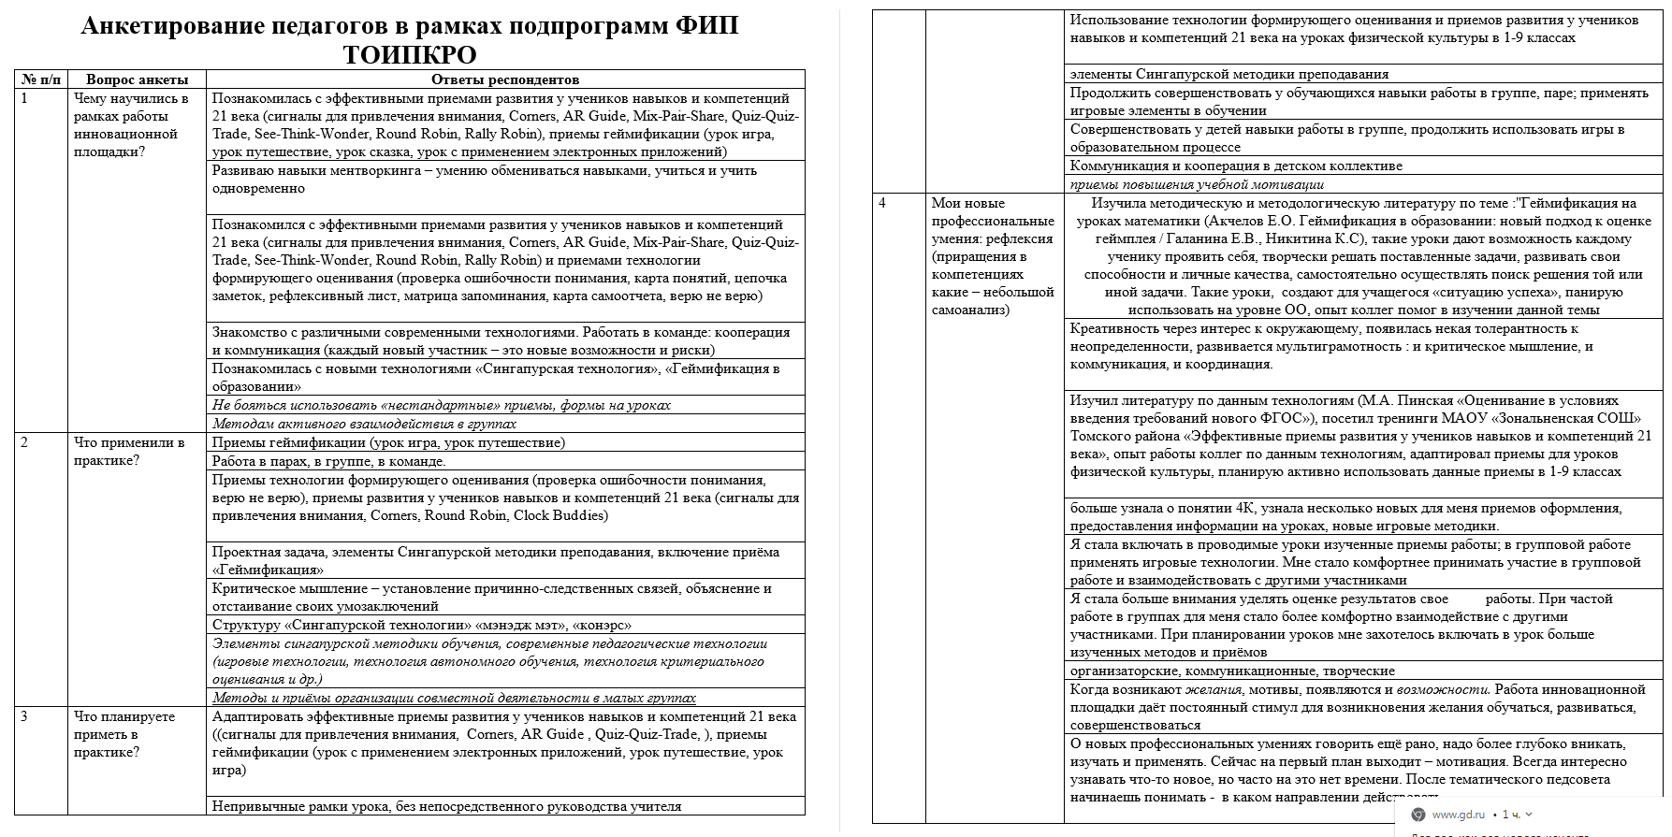

Slide 12
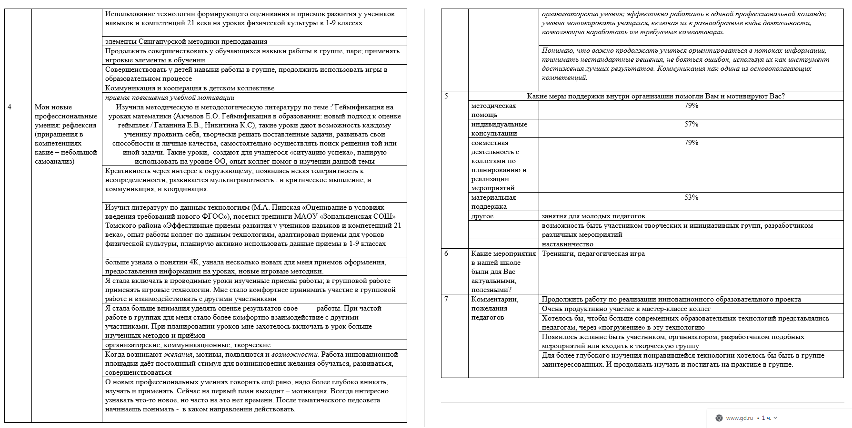

Slide 13
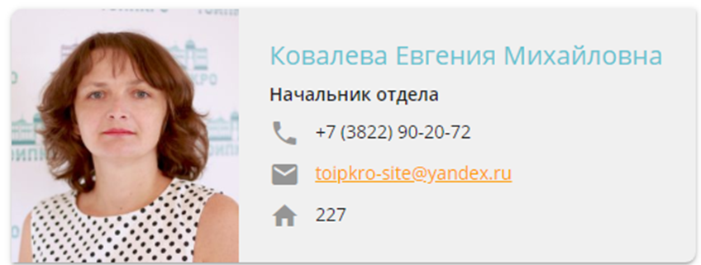
Публикации в ресурсе «Педагогическая навигация»
Технические вопросы оформления публикаций
Ковалева Е.М., руководитель Информационно-аналитического центра ФИП ТОИПКРО

Slide 14
ПРИМЕР ПУБЛИКАЦИИ В «ПЕДАГОГИЧЕСКОЙ НАВИГАЦИИ»

Slide 16
Благодарим за сотрудничество!

